Slide 1
Problèmes critiques et Modification de la liste de vérification
Version 2.0, septembre 2015
Notes:
1

Slide 2
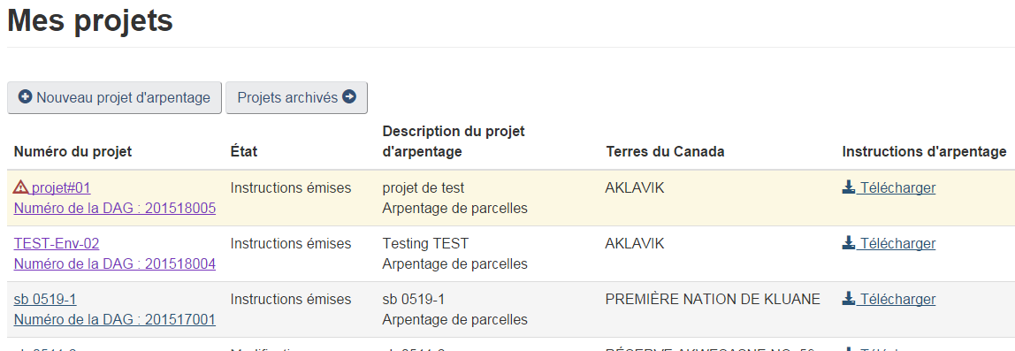
Problème critique
Après avoir reçu les retours finaux, le personnel de la DAG effectuera une révision en fonction d'une liste d'éléments critiques. Si la DAG trouve un problème dans votre soumission finale, vous recevrez un avis de problème critique par courriel dans lequel on vous expliquera les détails du problème. La page Mes projets deviendra alors :
Notes:
2

Slide 3
Problème critique
Deux options vous permettant de composer avec un problème critique :
Option 1 : Vous acceptez le fait qu'un problème critique existe, vous modifiez le document d'arpentage et soumettez une liste de vérification amendée.
Option 2: Vous contactez la DAG pour faire enlever la notification de problème critique si contester la décision.
Cliquez sur le lien de numéro de projet pour accéder à la page des options.

Slide 4
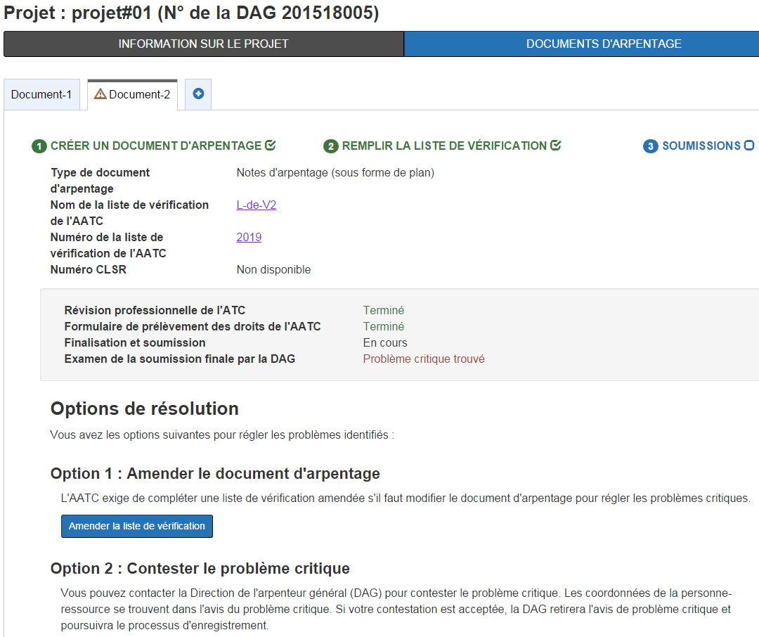
Problème critique

Slide 5
Problème critique
Option 2 : L'arpenteur conteste la décision de “problème critique”. L'arpenteur pourrait communiquer avec la DAG et la convaincre qu'il n'y a pas de problème critique dans ce cas. La DAG éliminera le message de problème critique et le statut de Examen de la soumission finale par la DAG deviendra “Terminé”.

Slide 6
Problème critique
Option 1:
Faites les corrections nécessaires au document
Clickez sur Amender liste de vérification
Vous serez alors de retour à la page Liste de vérification

Slide 7
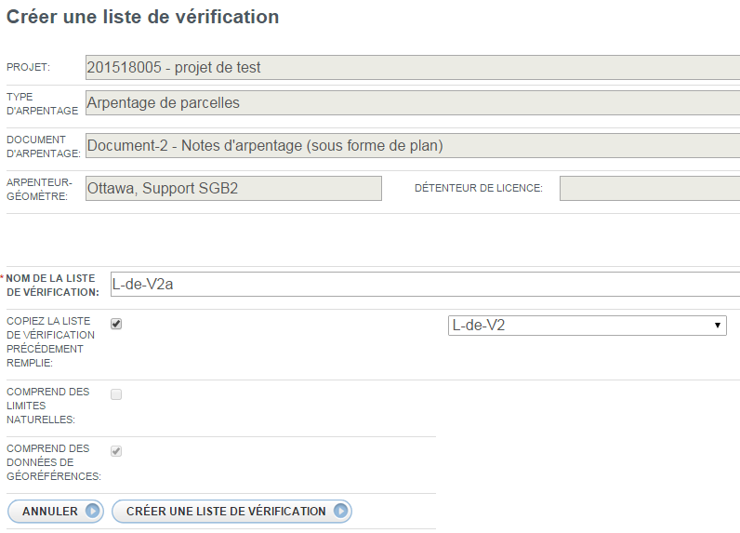
Problème critique – Amender liste

Slide 8
Problème critique – Amender liste
Vous devez renommer votre liste de vérification
Vous pouvez créer une nouvelle liste ou modifier une liste existante qui s'applique au même projet
Pour modifier une liste existante, cliquez sur Copier liste de vérification précédement remplie

Slide 9
Problème critique – Amender liste
En cochant «Copier» la liste déjà remplie apparaîtra dans un menu déroulant. Choisissez la liste requise

Slide 10
Problème critique – Amender liste
Cliquez sur Créer une liste de vérification et vous obtiendrez une nouvelle liste remplie comme montrée sur page suivante
Le procédé est le même que lorsque vous avez créé la liste la première fois sauf que les réponses paraissent déjà. Vous n'avez qu'à apporter les changements requis aux réponses

Slide 11
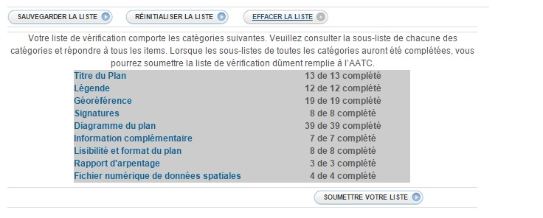
Problème critique – Amender liste

Slide 12
Problème critique – Amender liste
Une fois la liste modifiée, cliquez sur Soumettre votre liste.
La suite du procédé demeure le même. Le rapport de frais apparaîtra avec le nouveau numéro de liste de vérification. Cependant, il n'y aura pas de Frais de plan puisqu'ils ont été facturés la première fois. Vous devrez cependant inscrire un chiffre sous # de nouveaux repères installés si vous en avez installé (inscrire le nombre ou 0 si aucun) depuis la soumission du premier plan et clickez sur Calculer les frais

Slide 13
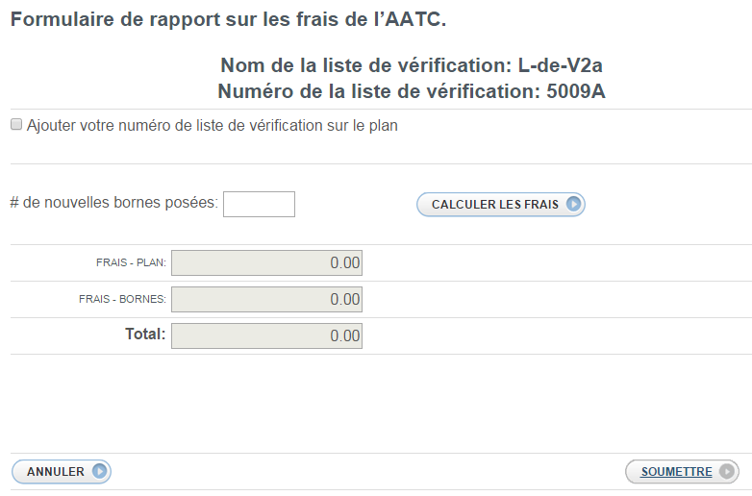
Problème critique – Amender liste

Slide 14
Problème critique – Amender liste
Clickez sur Soumettre pour envoyer le rapport
La page de soumission finale apparaitra pour télécharger les documents pertinents et soumettre
Rappelez-vous d’ajouter le nouveau numéro de liste à votre document révisé

Slide 15
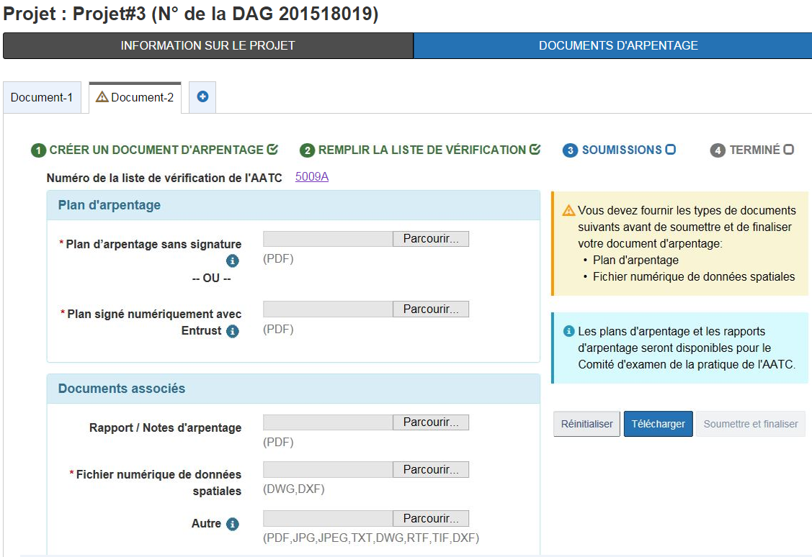
Problème critique – Soumission finale

Slide 16
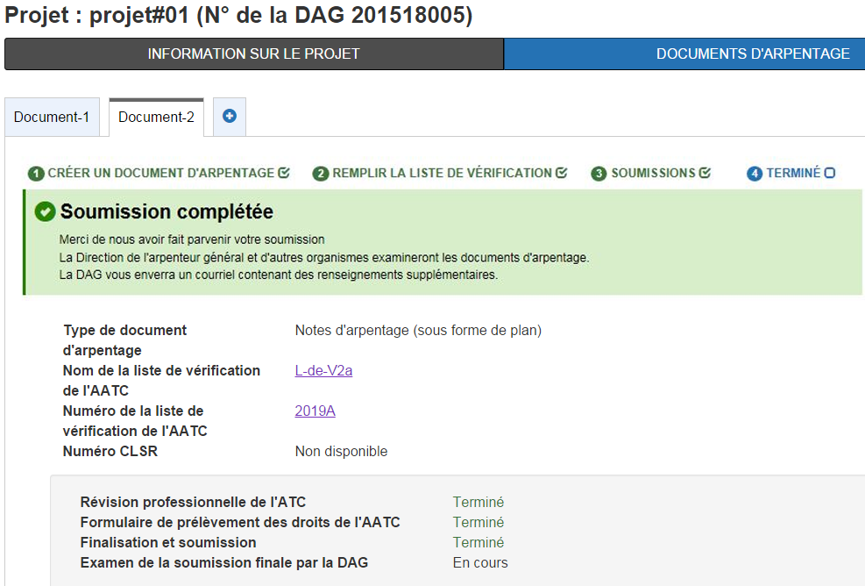
Problème critique – Soumission finale complété
Quand la soumission est terminée, l’alerte de problème critique sera enlevé et la rubrique « Examen de la soumission finale par la DAG » montrera l’état « En cours »

